Slide 1
새제품
제빙기
￦100,000원

Slide 2
새제품
제습기
￦25,000원

Slide 3
새제품
진공포장기
￦15,000원

Slide 4
새제품
쿠쿠 무회전
전자레인지
￦80,000원

Slide 5
새제품
화장품 냉장고
￦25,000원

Slide 6
새제품
제스파
퓨어넥(목)마사지기
￦65,000원

Slide 7
새제품
원목도마
￦40,000원

Slide 8
새제품
죽,이유식 제조기
￦40,000원

Slide 9
새제품
욕실, 주방
다목적 전동솔
￦ 5,000

Slide 10
새제품
홈키퍼
\ 8,000
\ 7,000
\ 3,000

Slide 11
윌파
커피머신
￦ 200,000
(20만원)

Slide 12
강아지
우비
￦ 4,000

Slide 13
해피디아
유모차
햇빛가리개
￦ 3,000

Slide 14
여름의류
-50% 할인
*표시된 일부상품
*교환. 환불 불가
*옷걸이 빼지 말고 계산시 주세요~

Slide 15
여름잡화
-50% 할인
*표시된 일부상품
*교환. 환불 불가
*옷걸이 빼지 말고 계산시 주세요~

Slide 16
탄산음료
종류무관 2개
1.000원
분다버그
몬스터에너지
1개
1.000원

Slide 17
시원한 감귤쥬스 냉장고에 있어요~~

Slide 18
고맙습니다!
기증하는 곳
Donation area

Slide 19
환영합니다!
방문자 수기 명부 대신
전화를 걸어
주세요.
* 통화연결 2~3초 후
자동으로 끊깁니다.
* 수신자 부담입니다.

Slide 20
환영합니다!
방문자 수기 명부 대신
전화를 걸어
주세요.
* 통화연결 2~3초 후 자동으로 끊깁니다.
* 수신자 부담입니다.
* 개인정보보호에 더 안전합니다.

Slide 21
브래지어 5,500원
여성팬티 3,500원
남성 드로즈
3,500원~7,500원
*교환환불절대불가*

Slide 22
오늘 나온 잡화
오늘 나온
물건입니다
행사상품, 화장품, 액세서리, 침구,
내의(속옷, 수영복, 양말, 레깅스,
스타킹) 도서/음반은 반품
(교환, 환불)이 불가합니다.

Slide 23
할인 의류
여름상품
-50% 할인
*표시된 일부상품
*교환. 환불 불가

Slide 24
무료배송
공익상품만
3만원이상 구매
2~3일 소요
이름.연락처.주소

Slide 25
행사 상품
락앤락 비스프리 물병
용량 430ml / 원가 10,800원
* 판매가 1,500원

Slide 26
행사 상품
락앤락 비스프리 물병
용량 430ml / 원가 10,800원
* 판매가 1,500원

Slide 27
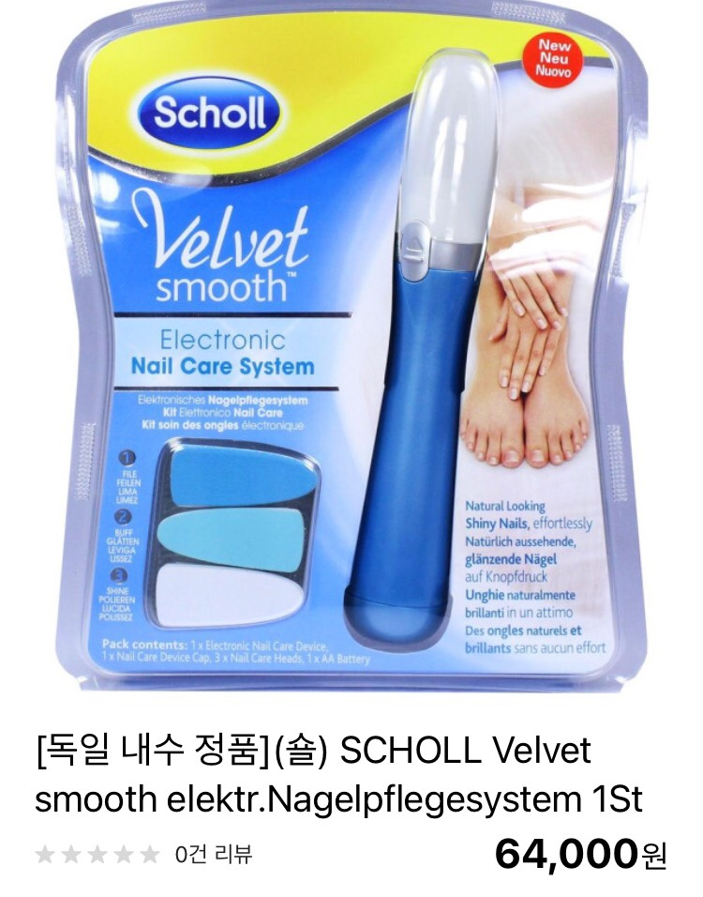
행사 상품
* 판매가 3,500원

Slide 28
할인 의류
찬바람은 다시 불어요~
원피스 균일가
2,000원
*교환 환불 불가

Slide 29
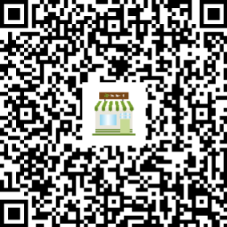
행사안내
겨울 코트/패딩
30%~50%할인
*관심매장 등록 고객 대상
*새의류 및 일부상품 제외
*교환.환불 불가
*1/17(화)~1/20(금)

Slide 30
제주도 감귤쥬스
오스트리아 UT어반툴
노트북백
테블릿백 /크로스백
케이스 벨트
원가 30,000 ~ 50,000 원
판매가 2,500~5,500원

Slide 31
행사 안내
5월 18일 목요일
래미안특별전
-래미안부천어반비스타 기증
-5/18(목)10:30~18:00까지
-다양한 물건 가득 ~
-구매가 곧 나눔이되는
아름다운가게로 놀러오세요~

Slide 32
행사 안내
롯데홈쇼핑
기부 의류
*모두 새 상품입니다.
*교환환불이 불가합니다.
*신중한 구매를 부탁 드립니다.

Slide 33
아동의류 특별전
아동의류
2,500원!

Slide 34
안내 사항
매장운영시간
기부물품을 수령
합니다.
문 앞에 두고
가시면 안됩니다.

Slide 35
안내 사항
경보음 작동시
놀라지 마시고
봉사자의 안내에
협조해 주세요.
간혹 구매 물품에 도난방지택이 제거되지 않거나, 타 매장 물품을 가지고 입장할 시에 경보음이 울릴 수 있습니다.

Slide 36
할인 의류
여름 상의
1,000원
교환 환불 불가

Slide 37
행사 안내
롯데홈쇼핑
기부 의류
50% 할인
*새 상품으로 교환환불 불가합니다.
*신중한 구매를 부탁 드립니다.

Slide 38
할인 의류
여름원피스
1,500원
교환 환불 불가

Slide 39
행사 안내
12월 29일 (목)
~12월 30일(토)
무신사 특별 기증전
행사일 구매한 모든 물건은
교환.환불 불가 합니다.

Slide 40
할인 의류
여름 신발
50% 할인
← 교환 환불불가

Slide 41
선물세트
아름다운선물
아름다운나눔
대량 주문 가능
3만원이상 무료배송
장지영 10-9
매니저에게 문의해주세요~

Slide 42
행사 안내
9월 10일 금요일
도서특별전
(아동도서 포함) +
아동의류전
발열체크, 방문등록 필수
- 행사 품목 교환환불불가

Slide 43
천사특별전
구매천사님들!
내게는 쓸모 없지만
판매 가능한 물건을
기부해 주세요!
기부해주신 물품을
모아 천사특별전을
진행합니다 ☺

Slide 44
천사특별전
활동천사님들!
내게는 쓸모 없지만
판매 가능한 물건을
기부해 주세요!
기부해주신 물품을
모아 천사특별전을
진행합니다 ☺

Slide 45
행사 안내
10월 1일 금요일
슈펜특별전
(이랜드 SHOOPEN)
발열체크, 방문등록 필수
장바구니 지참
- 행사 품목 교환환불불가

Slide 46
천사특별전
활동천사 김옥자님
(10년 간 1,393시간 활동)
재능기부 물품
*** 판매가 ***
파우치(소/대) 2,500~ 3,500원
슬리퍼 3,500원
양면 가방 5,500원

Slide 47
행사 안내
10월 29일 화요일
의류특별전
발열체크, 방문등록 필수
장바구니 지참
- 행사 당일판매 모든 의류
교환환불불가

Slide 48
행사 의류
리복 롱패딩
30,000원
교환 환불불가

Slide 49
행사 상품
슈펜 아동화
모두 3,500원
사이즈는 진열된 것이
전부입니다~
발에 맞으면 득템 찬스!!

Slide 50
행사 상품
털실 한 개
500원
저렴한 뜨개실로
뜨개질을 시작해 보세요!!

Slide 51
행사 상품
탄산음료
2개 1.000원
어머!! 이건 꼭 사야쥐~

Slide 52
행사 상품
줌마 운동복
모두 3,500원
건강한 몸과 마음
오늘부터 운동1일!!

Slide 53
행사 안내
10월 29일 금요일
GS특별전
발열체크, 방문등록 필수
장바구니 지참
- 행사 당일판매 모든 물품
교환환불불가

Slide 54
행사 안내
GS홈쇼핑
기부 의류
교환환불불가
*새 상품으로 교환환불 불가합니다.
*신중한 구매를 부탁 드립니다.

Slide 55
행사 상품

Slide 56
행사 안내
11월 10일 수요일
아동특별전
발열체크, 방문등록 필수
장바구니 지참
- 행사 당일판매 모든 의류
교환환불불가

Slide 57
7월 13일 목요일
좋은 물건
많은 날
장바구니 지참
- 교환환불불가

Slide 58
행사 안내
11월 29일 월요일
CJ특별전
발열체크, 방문등록 필수
장바구니 지참
- 행사 당일판매 모든 물품
교환환불불가

Slide 59
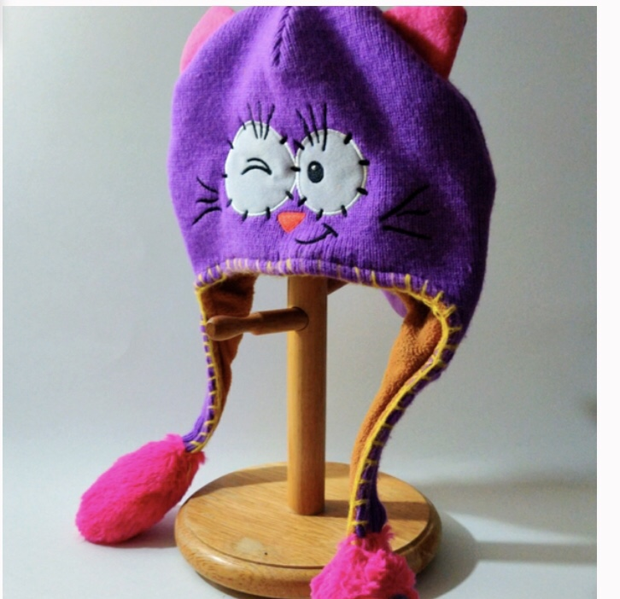
행사 상품
살짝 누르면 귀가 쫑-긋!
어린이 방한모자
판매가 3,500원

Slide 60
추가 입고
아동용
겨울아우터
←아동 의류→

Slide 61
행사 상품
*역시즌 특가!!
아디다스
트레이닝 세트
(얇은 기모+아동 운동복)
판매가 7,500원
교환환불 불가합니다

Slide 62
고맙습니다
자연유치원(5~7세)
98명의 친구들이
소중한 물품(의류230여점, 잡화 100여점, 도서50여권)
기부해주셨습니다.
참, 고맙습니다!

Slide 63
행사 안내
11월 10일 수요일
의류특별전
발열체크, 방문등록 필수
장바구니 지참
- 행사 당일판매 모든 의류
교환환불불가

Slide 64
행사 안내
12월 23일 목요일
홈플러스
특별전
*방문등록 필수 080-340-6003
*행사 당일판매 모든 물품
교환환불불가

Slide 65
행사 안내
12월 24일 금요일
현대백화점과 함께하는
겨울특별전
*방문등록 필수 080-340-6003
*행사 당일판매 모든 물품
교환환불불가

Slide 66
행사 상품
이지락
(460ml * 3개)
*전자레인지,
냉동실 사용가능
판매가 1,500원
시중 판매가 4,600원

Slide 67
고맙습니다
시흥 아름유치원 친구들이 소중한 물품(의류130여점, 잡화 30여점)/ 기부금 75,520원을
기부해주셨습니다.
참, 고맙습니다!

Slide 68
행사 안내
12월 29일 수요일
가방+신발 특별전
*방문등록 필수 080-340-6003
*행사 당일판매 모든 잡화
교환환불불가

Slide 69
행사 안내
1월 26일 수요일
CJ대한통운
특별전
방문등록 필수,장바구니 지참
- 행사 당일판매 모든 물품
교환환불불가

Slide 70
행사 안내
4월 7일 목요일
CJ특별전
* 장바구니를 준비해주세요
* 행사 당일판매 모든 물품은
교환환불 불가합니다.

Slide 71
행사 상품
LG생활 손소독제세트
비누1,000원*4개/손소독겔*2개 4,500원/항균워시 3,500원/마스크5개/소독티슈 2,500원
원가 20,000원 / 판매가 7,500원

Slide 72
행사 안내
12월 29일 목요일~12월 31일 토요일
OEL특별전
(무신사 입점 의류브랜드)
** 행사일 판매 모든 물건
교환.환불 불가

Slide 73
행사 안내
관심매장등록시
겨울 잡화
-50%할인
*관심매장등록 필수
*일부제품 한정
*교환.환불 불가

Slide 74
행사 안내
겨울 의류
오늘만
50%
*교환환불 불가합니다.
*신중한 구매를 부탁 드립니다.

Slide 75
행사 안내
무신사입점 브랜드
OEL 특별전
맨투맨 7,500원
후드티 10,000원
*교환환불 불가합니다.
*신중한 구매를 부탁 드립니다.

Slide 76
행사 안내
오늘만!!
임영웅 녹욕
추가 10%
*교환환불 불가합니다.
*신중한 구매를 부탁 드립니다.

Slide 77
행사 안내
5월 16~17일
월+화요일 이틀간
여름 가전 특별전
*행사 당일판매 모든 가전, 잡화
교환환불불가

